Slide 1
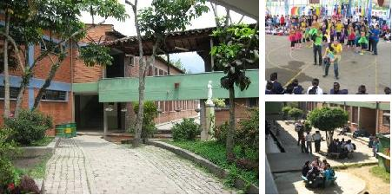
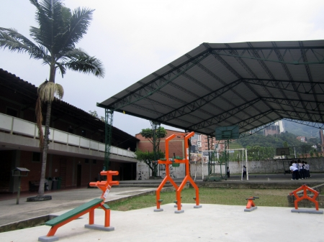
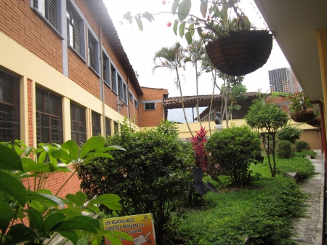
PLAN ESCOLAR DE GESTIÓN DE RIESGOS INSTITUCIÓN EDUCATIVA JOSÉ FÉLIX DE RESTREPO VELEZ SABANETA

Slide 2
ISTITUCIÓN EDUCATIVA JOSÉ FELIX DE RESTREPO VÉLEZ SABANETA
NOMBRE DEL PROYECTO: PLAN ESCOLAR DE GESTIÓN DE RIESGOS
EJE TEMÁTICO: PREVENCIÓN DE DESASTRES
DOCENTE DINAMIZADOR: WILSON ARRUBLA MATEUS

Slide 3
SLOGAN
“Prevenir y saber cómo actuar, resulta indispensable para salvaguardar la vida”

Slide 4
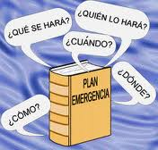
PLAN ESCOLAR DE EMERGENCIA
El Plan Escolar de Emergencia y Contingencia, identifica, previene y mitiga los riesgos en la comunidad educativa, fomentando una cultura que genera comportamientos adecuados en el caso de presentarse cualquier situación de riesgo.

Slide 5
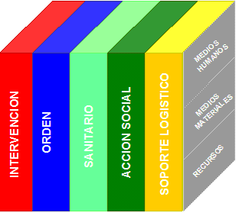
PROPUESTA DE TRABAJO
Conformar, entre profesores, estudiantes y directivas, un grupo de trabajo o comité, responsable de organizar, planear y poner en funcionamiento el plan de emergencias.
PREVENCIÓN

Slide 6
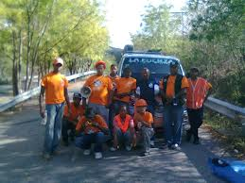
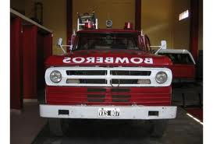
El comité se encarga de estructurar un plan de prevención que identifica las amenazas para el colegio y sus ocupantes. En el plan quedan consignadas las principales amenazas internas y externas de la institución. Para ello resulta necesario:
- Levantar un inventario de recursos institucionales, identificando sus virtudes y deficiencias. - Diseñar un plan de evacuación que identifique la planta física y las zonas más seguras. - Adelantar capacitaciones en posibles emergencias y/o desastres, con la ayuda de organizaciones como los Bomberos, la Cruz Roja y la Defensa Civil. entre otras.

Slide 7
Promover el funcionamiento y entrenamiento de grupos operativos para atender emergencias. Estas brigadas de emergencias, como se les denomina, obtienen una dotación adecuada, se las capacita y cuentan con los equipos necesarios para atender los eventos que puedan presentarse.

Slide 8
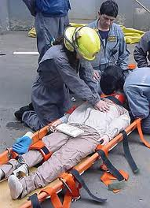
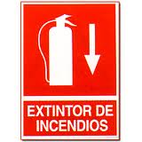
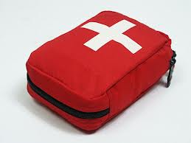
Verificar la calidad de los recursos técnicos disponibles. En ese sentido, se requiere contar con extintores ubicados estratégicamente en todo el colegio, un equipo adecuado de atención de emergencias del que hacen parte camillas y botiquines de primeros auxilios, principalmente.

Slide 9
Establecer un plan de comunicaciones ya que en la prevención de catástrofes contar con él resulta determinante. Es importante reunir una base de datos con los números de los teléfonos celulares de docentes y personal administrativo y de las autoridades municipales, así como habilitar un megáfono, campana o timbre especialmente adecuado para emitir las señales correspondientes.

Slide 10
Preparar a las brigadas de emergencia para administrar los contenidos y la ubicación de señales pedagógicas, y para que sus integrantes sean multiplicadores del tema en charlas y talleres de prevención y atención de emergencias. El Comité, por su parte, prepara y realiza simulacros, y evalúa los resultados de estas prácticas.

Slide 11
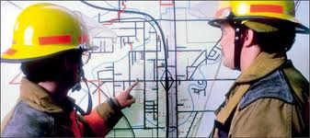
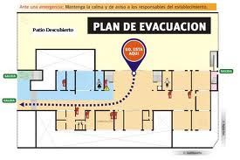
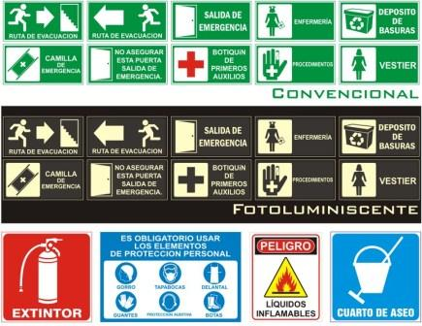

Slide 12
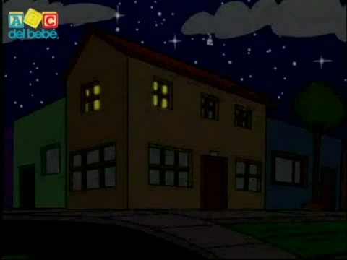

Slide 13
CRONOGRAMA DE ACTIVIDADES
ACTIVIDADES | MAR-2013 | ABR-2013 | MAY-2013 | JUN-2013 | JUL- 2013 | AGO-2013 | SEP-2013 | OCT-2013 | NOV-2013
CONFORMACION DE GRUPOS DE TRABAJO Y SENSIBILIZACION BRIGADAS | xxx
SOCIALIZACIÓN PLAN ESCOLAR PARA LA GESTIÓN DEL RIESGO (EAFIT – ÁREA METROPOLITANA) |  |  | XXX
CONTACTO INTERINSTITUCIONAL PARA CAPACITACION EN PRIMEROS AUXILIOS, SEGURIDAD, SALVAMENTO Y RESCATE |  | xxx | xxx
ANALISIS DE VULNERABILIDAD (IDENTIFICACION DE AMENAZAS) | xxx
PREPARAR, REALIZAR SIMULACRO |  | XXX
REDUCCION O CORRECCION DE PELIGROS INMINENTES |  |  | xxx | xxx | xxxx | xxx | xxx | xxx | xxx
INVENTARIO DE RECURSOS EXISTENTES | Xx
AMPLIACION Y CONSECUSION DE RECURSOS NECESARIOS |  | xxx | xxx | xxx | xxx | xx | xxx | xx | Xxx
EJECUCION DE SIMULACROS DE EVACUACION |  | xxx
MEJORAMIENTO CONTINUO | xx | xx | xxx | xxx | xxx | xx | xxx | xx | xxx
GALERIA DE FOTOS Y VIDEOS

